Slide 1
Microsoft Copilot
Innenfor rammene av GDPR

Slide 2
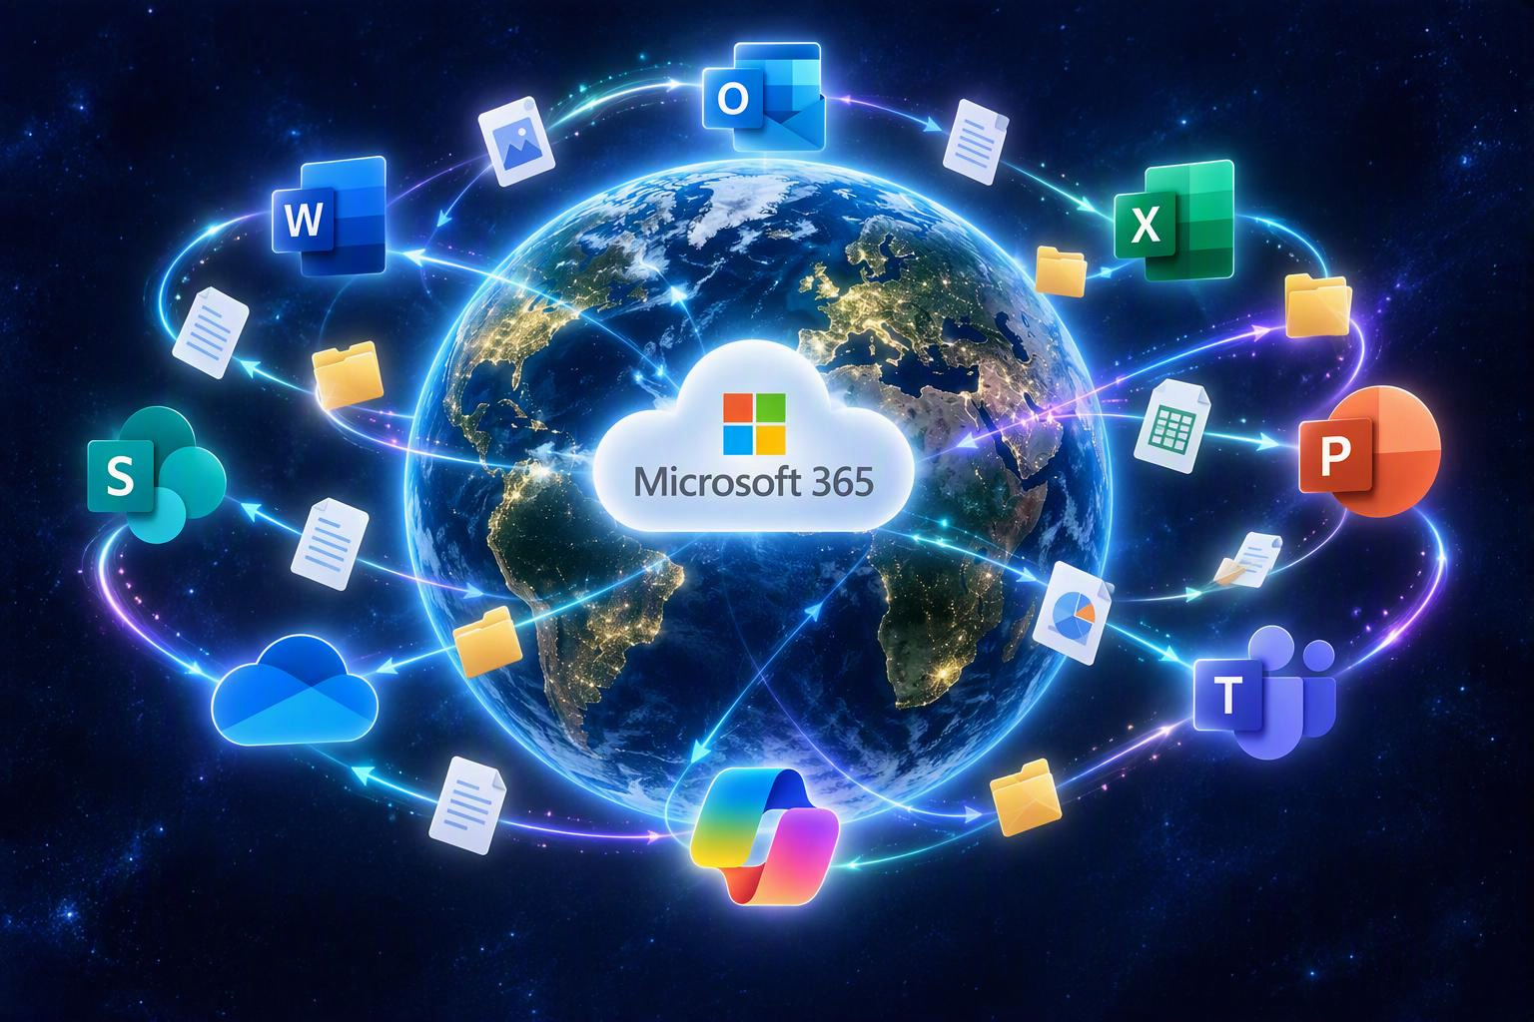
Bilde: KI-generert av Microsoft Copilot.
Notes:
Hvor mange bruker M365, Teams , OneDrive, SharePoint?
Hvem har kontroll over filer som de har delt med andre?
Hvem har kontroll på filer som er delt med seg? Til deg?

Slide 3
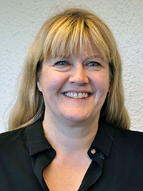

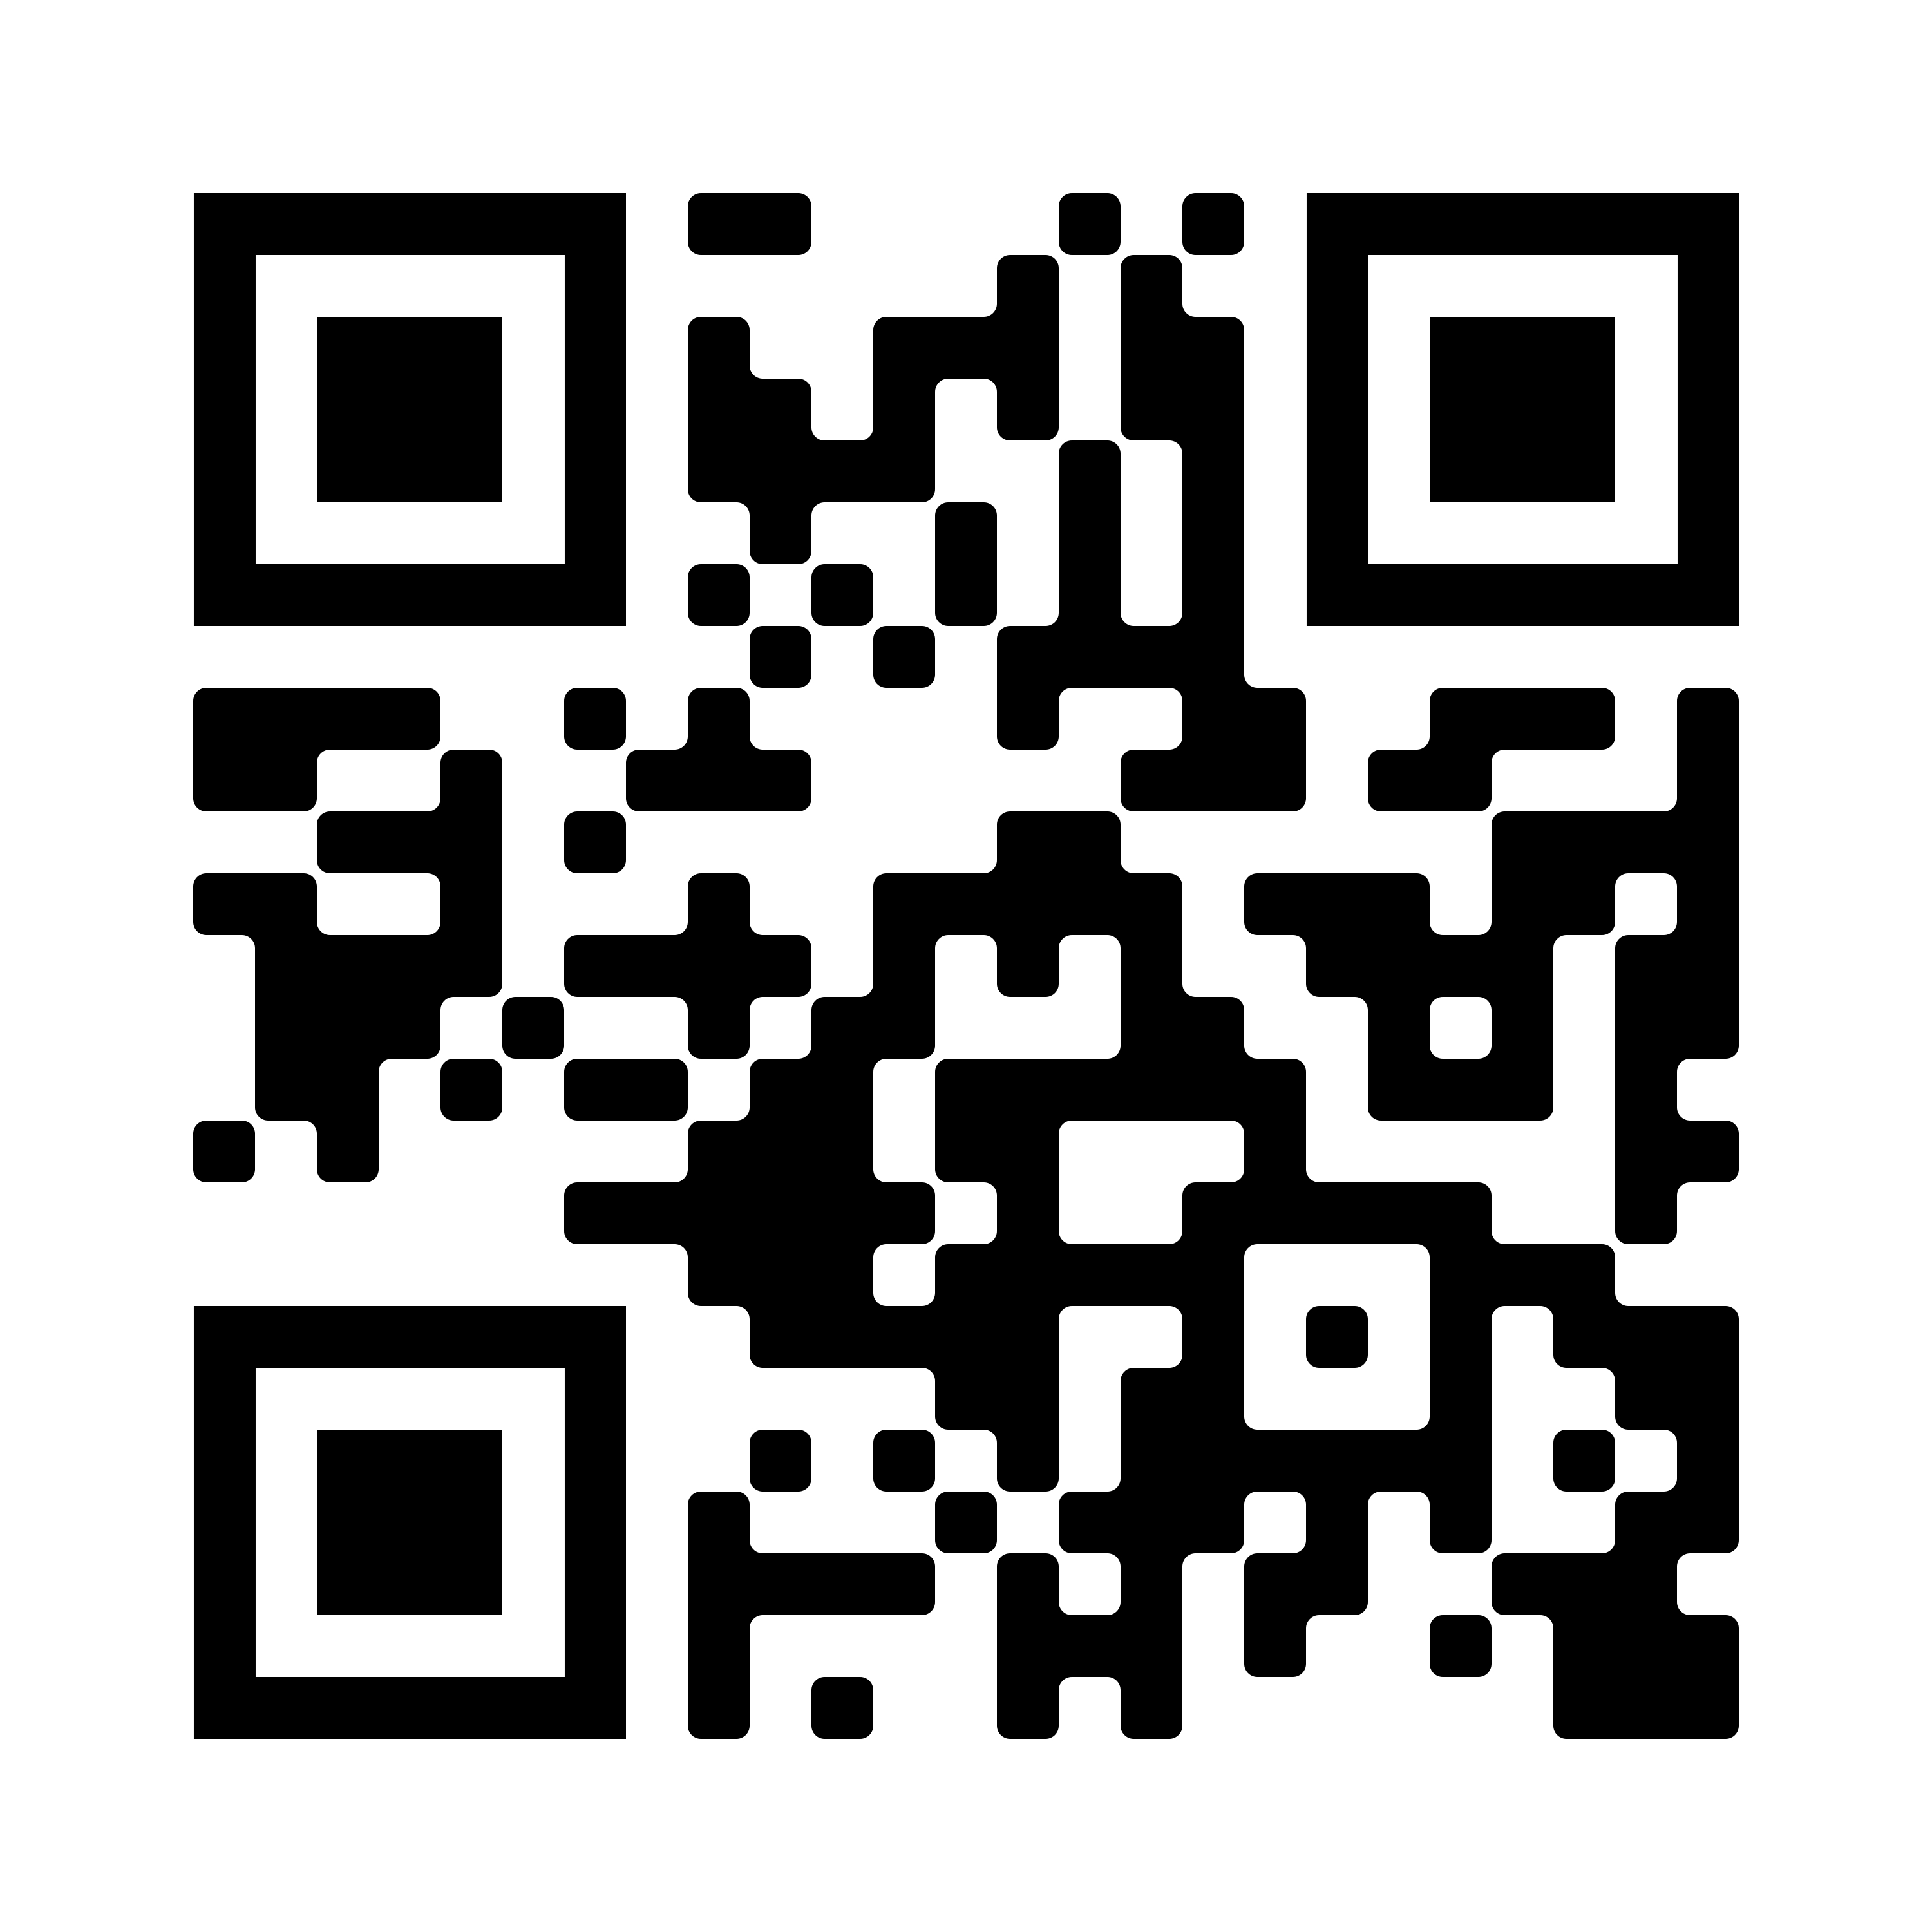
Irene Husa
Nøkkelkompetanse og interesseområder
IT, ledelse, personvern og informasjonssikkerhet (cybersikkerhet)
Arbeidserfaring
Jobbet med IT siden 1995
NORCE Research AS – Applikajsonsansvarlig
Universitetet i Bergen, IT-avdelingen
Uni Research, CIPR
COWI
Statens vegvesen
Utdanning
Executive Master of Management
Bachelor i informatikk
irhu@norceresearch.no
Notes:
30 år med IT
Sikkerhet er sentralt
Personvern henger svært tett sammen med sikkerhet

Slide 4
Copilot
Tiltak for å i vareta personvern og informasjonssikkerhet

Slide 5

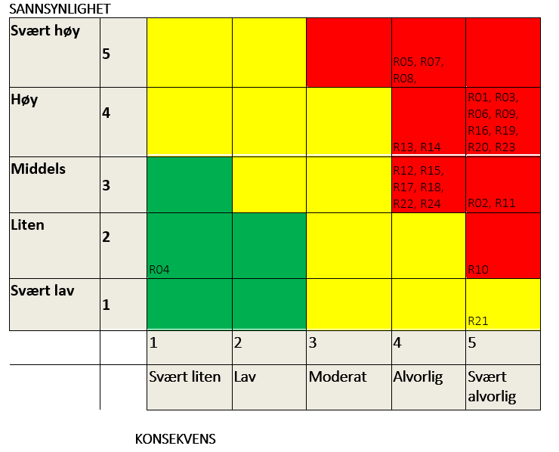
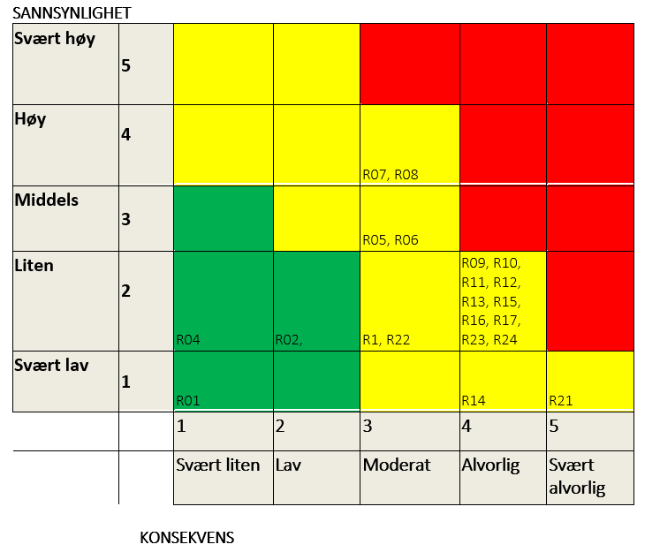
Personvernkonsekvensvurdering
Systematisk tilnærming
Identifiserte over 50 tekniske og organisatoriske tiltak
Før Etter
Notes:
personvernkonsekvensvurdering (ofte forkortet DPIA etter engelske Data Protection Impact Assessment)
risikovurdering som fokuserer spesifikt personers rettigheter og friheter.
Er det fare for konsekvenser for personvern er det ofte også en utfordring for informasjonssikkerhet (Cybersikkerhet)
Ikke mulig å ta ned risikoen til null, men den må være inne for det som er akseptabelt

Slide 6
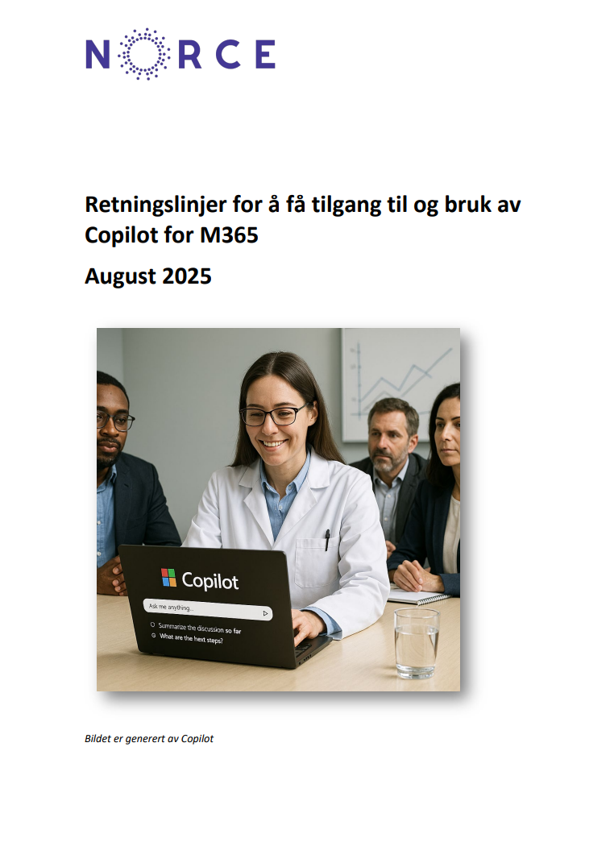
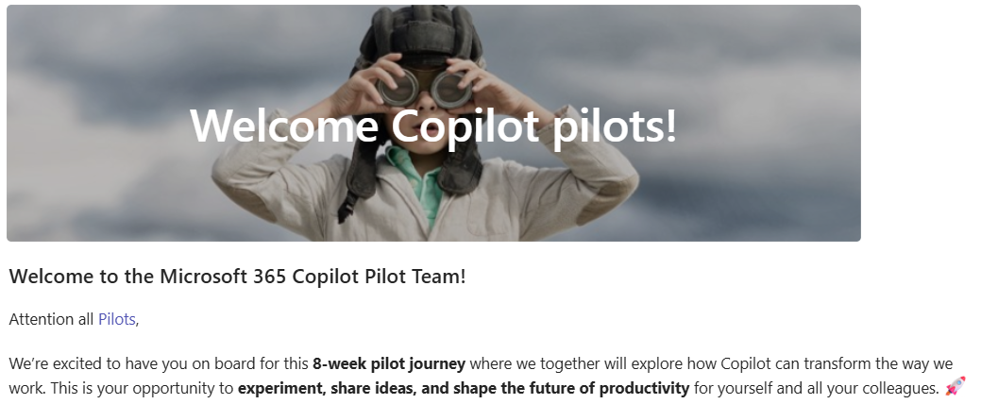
Retningslinjer og opplæring
Ta ned risiko for feil bruk
Notes:
En av de store risikoene er feil bruk.
Tiltaket er opplæring og retningslinjer som beskriver hva som er greit og hva som ikke er greit.

Slide 7
Bilde: KI-generert av Microsoft Copilot.

Slide 8
Datastyring (data governance)
Bruk av tekniske policyer for å sørge for at data håndteres i tråd med NORCE sine retningslinjer
Innføring av Conditional access – tilgang til data kun fra utstyr styrt av IT
Klassifisering av data ut fra sensitivitet
Verktøy: Microsoft Pureview
Notes:
Microsoft Purview is a unified data security, governance, and compliance platform designed to protect and manage data across on-premises, multi-cloud, and SaaS environments. It shifts protection from the infrastructure layer directly to the data layer
Målet med datastyring er å sikre at dataene er tilgjengelige, nøyaktige og beskyttet mot uautorisert tilgang eller tap, og dermed opprettholde dataenes integritet og konfidensialitet.

Slide 9
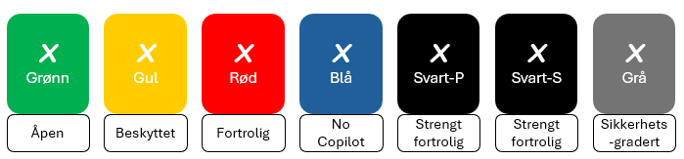
Sensitivitetsmerker
Visuell informasjon (oversharing)
No Copilot (blå) sperrer for Copilot
  I vareta personvern
  Krav fra oppdragsgivere / skal ikke behandles med KI
  Fare for informasjonssmitte
Grønn - dele med alle
Gul – dele internt i NORCE
Rød – dele internt i prosjekt – avklar med forfatter
Blå – avklar med forfatter

Slide 10
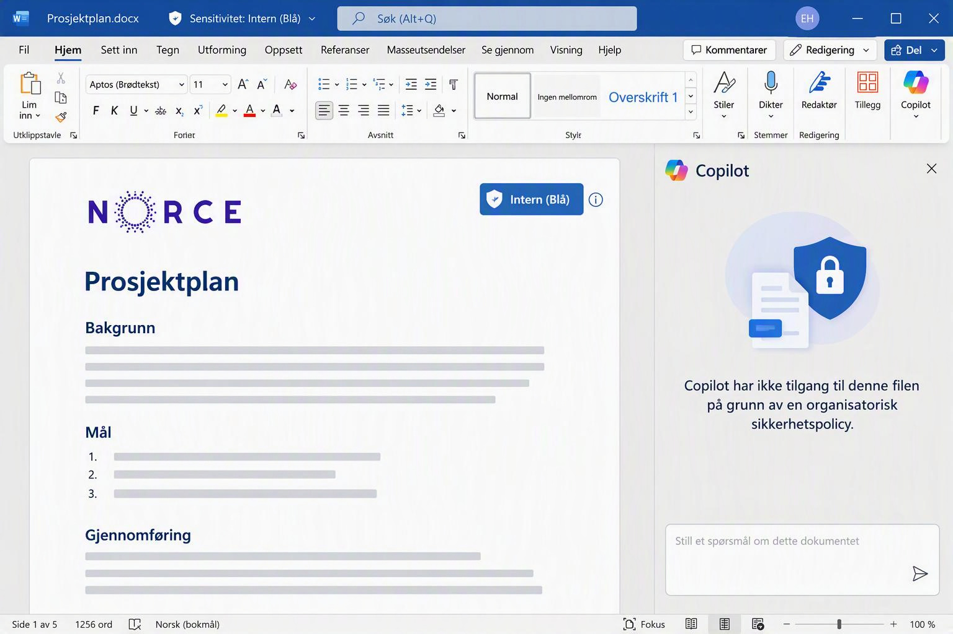
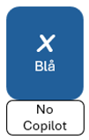
Bilde: KI-generert av Microsoft Copilot.

Slide 11
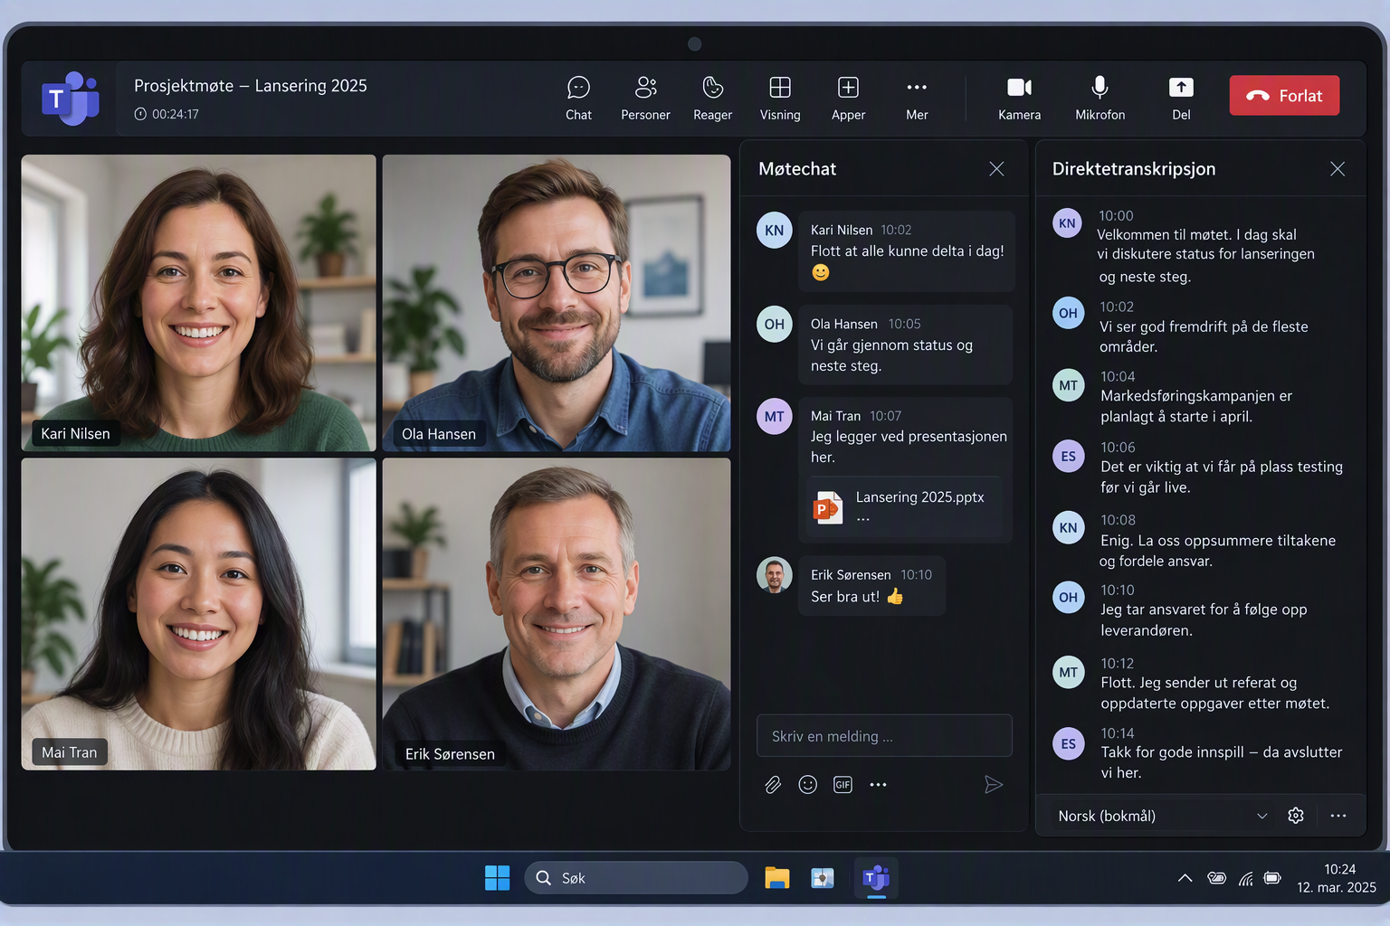
Opptak, transkribering og bruk av Copilot
Berettiget interessevurdering
Virksomhetens interesse veies direkte opp mot den registrertes rettigheter, friheter og forventninger
Risiko for:
At det blir invaderende for de ansatte
Å kjøle ned debatt
At informasjon kommer på avveie
Bilde: KI-generert av Microsoft Copilot.
Notes:
En berettiget interessevurdering
er en dokumentert sjekk en virksomhet må gjøre før de behandler personopplysninger med grunnlag
Balansetest / Interesseavveining (Veier personvernet tyngst Virksomhetens interesse veies direkte opp mot den registrertes rettigheter, friheter og forventninger.
Her ser man på hvilke opplysninger som brukes og om det finnes muligheter for å reservere seg.
Virksomheten må definere en klar, saklig og lovlig interesse

Slide 12
Opptak, transkribering og bruk av Copilot
Tiltak - Oppdaterte retningslinjer - Utdrag
Opptak
  Alle skal være informert når opptak skjer
Transkribering og bruk av Copilot
  Alle deltagere skal være informert når møte transkriberes
Eksterne KI-assistenter
  Skal avklares før møtet starter
  Bruk av KI-assistenter, uten at dette er avtalt, så er det anbefalt at NORCE deltagere forlater eller avslutter møtet.
Bilde: KI-generert av Microsoft Copilot.
Notes:
Istandsette de ansatte

Slide 13
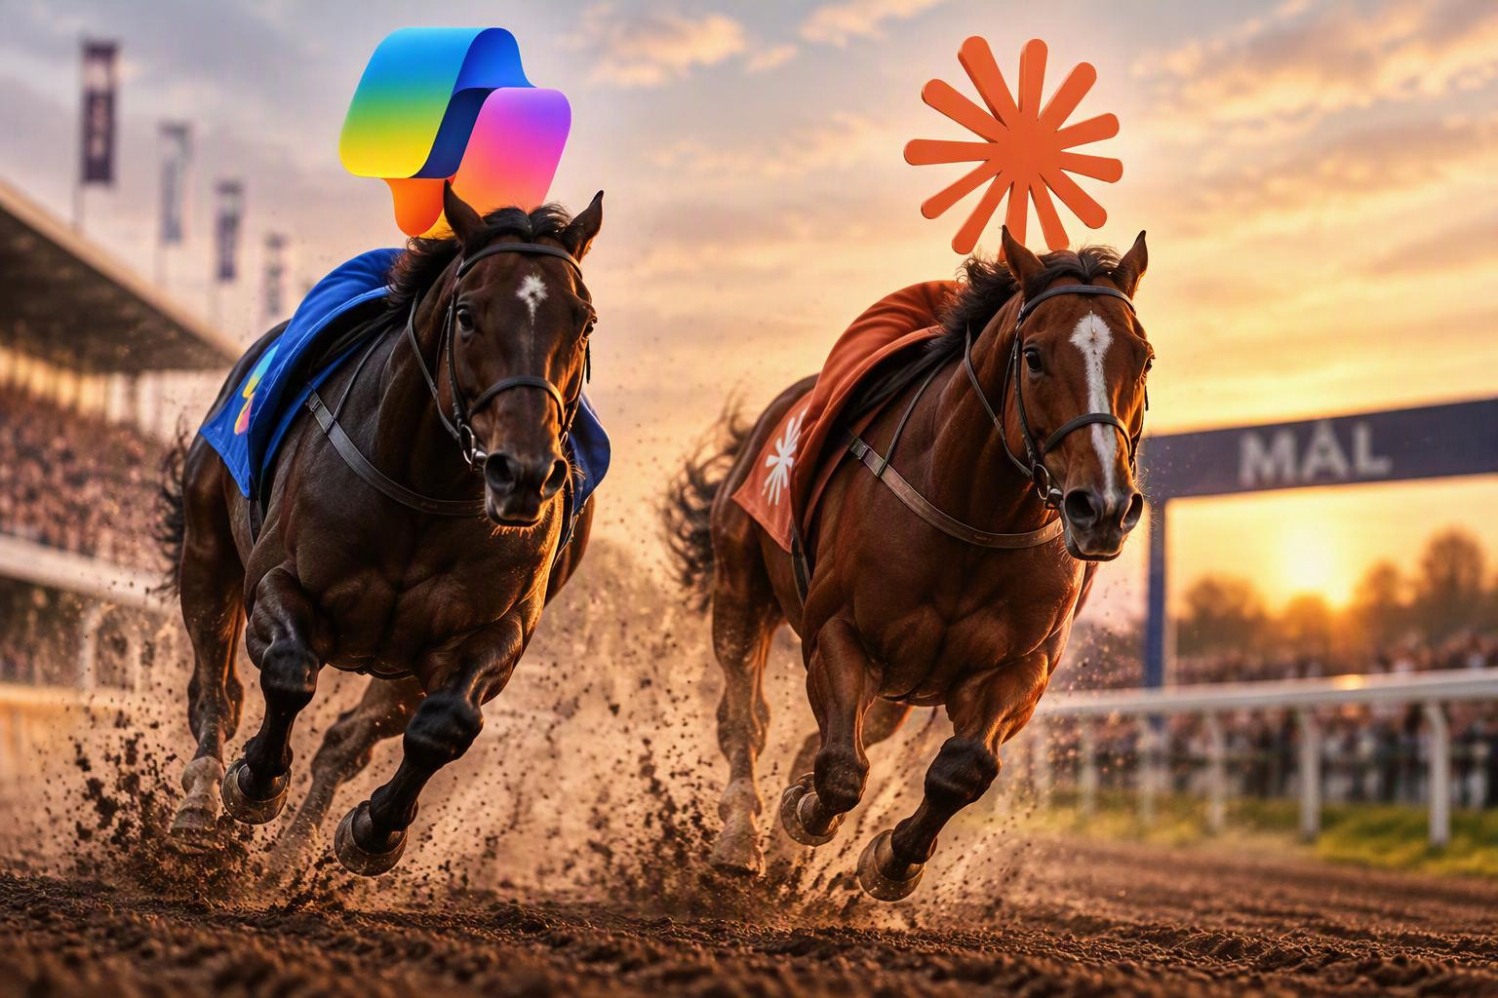
Hva skjer fremover?
NORCE forsker på og med KI
Ca. 60 verktøy er i bruk
Data - Muligheter
Anonymisert / syntetiske data
Federert læring
Copilot vs. Claude (de to store)
Porteføljer av KI-verktøy
Copilot tilgang til M365
Tekniske tiltak virker kun for Copilot
- blå merke
Claude må en laste opp enkelt filer
Claude etterlever trolig ikke GDPR
Bilde: KI-generert av Microsoft Copilot.

Slide 14
Irene Husa
irhu@norceresearch.no
norceresearch.no

Slide 15
